Slide 1
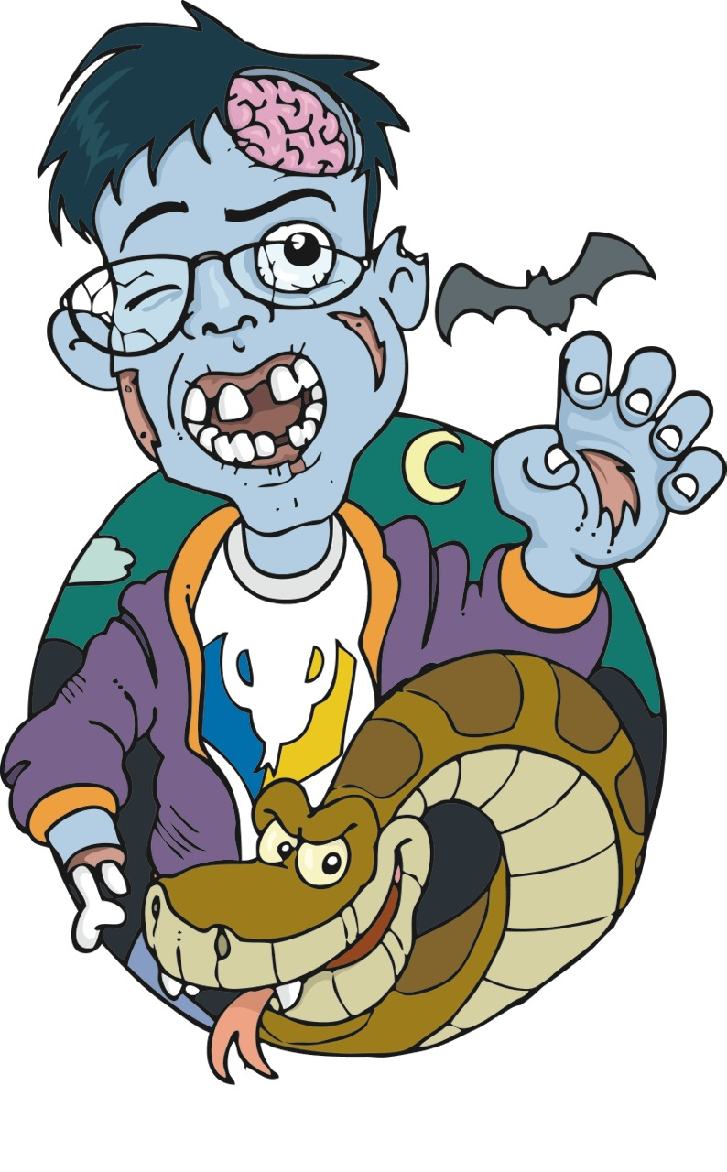
Revisão Funções
fmasanori@gmail.com

Slide 2
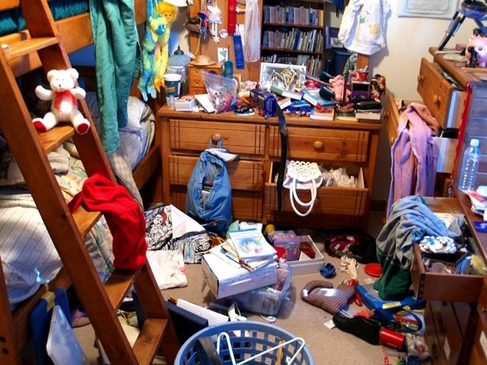
Sejamos mais organizados

Slide 3
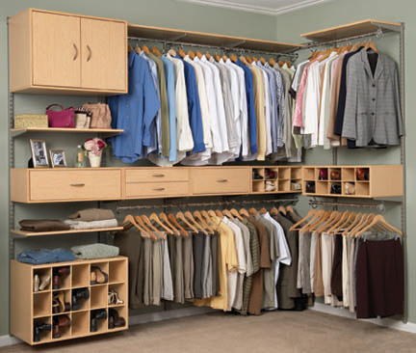
Sejamos mais organizados

Slide 4
Sejamos organizados
Quando os programas crescem, geralmente o código fica mais complexo
Uma forma de gerenciar essa complexidade é usar funções
Elas permitem separar ações comuns, assim seu código fica mais fácil de ler e mais fácil de manter

Slide 5
O Starbuzz está sem grãos
O diretor da Starbuzz quer uma opção para compra rápida, sem esperar abaixar o preço
Ao rodar o programa irei perguntar se quer comprar já ou não
Se o usuário responder sim, então irei pegar o preço atual e comprar
Caso negativo, irei esperar abaixar para menos que 4.74

Slide 6
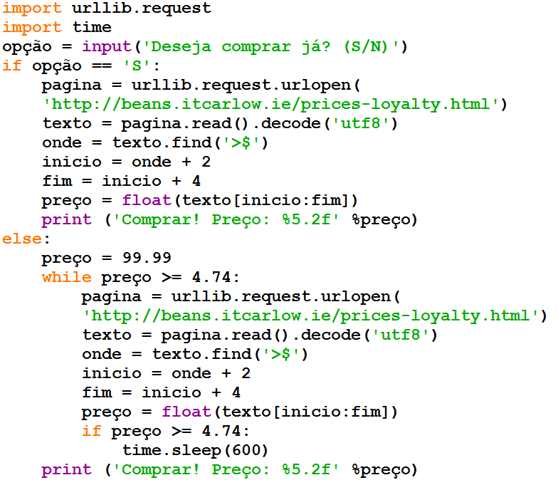
Sugestão de novo programa

Slide 7
Programa feio...
Não duplique seu código...
Isso leva ao excesso de código, tornando a manutenção do seu código difícil
Procure reutilizar seu código
Definindo funções faremos reuso de código
Qual é a diferença?
Se eu tiver que mudar algo, irei alterar em apenas um lugar

Slide 8
Funções
Funções são códigos compartilháveis
Defino um nome e chamo a função ao longo do programa
A função deve ser definida antes de você chamá-la
Se você quiser retornar um valor para quem chamou a função deverá utilizar o comando return

Slide 9
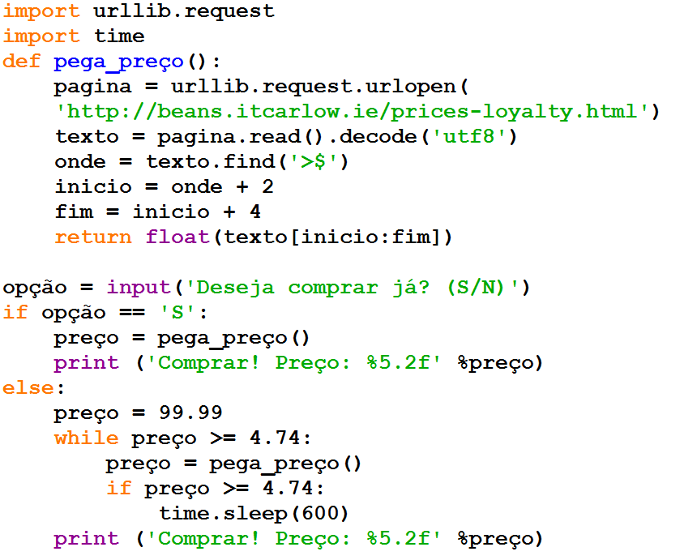

Slide 10
Não existem perguntas idiotas
O comando return é igual ao print? Não, print exibe algo na tela, enquanto return devolve um valor para quem chamou a função.
Se eu não der return dentro da função, o que ela retorna? None
Return sempre deve vir no final da função? Nem sempre, depende da lógica da função
Uma função pode devolver mais de um valor? Sim, inclusive listas ou dicionários.

Slide 11

JSON killer module

Slide 12
Java Script Object Notation
http://json.org/
Independente de linguagem
Pares nome/valor
Lista ordenada
Muito adotado atualmente
Alternativa para o XML
XML mais verbosa
XML menor legibilidade

Slide 13
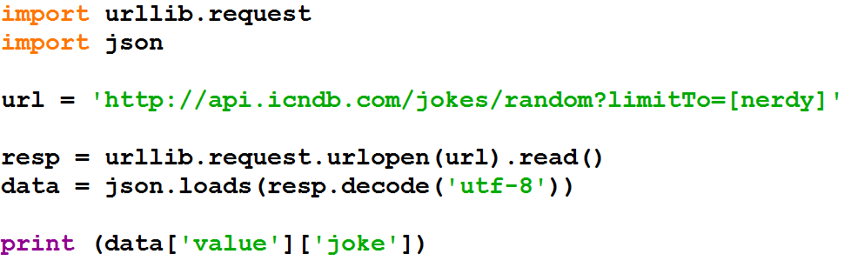
Chuck Norris Nerdy Jokes
https://gist.github.com/4745061

